Slide 1
Chương 3
Động Học Lưu Chất
(Fluid Kinematics)
Hoàng Minh Nam
Nguyễn Hữu Hiếu
Động học lưu chất nghiên cứu về hình dạng chuyển động (geometry of motion) theo không gian và thời gian mà không xem xét các lực gây ra sự chuyển động của lưu chất. Đồng thời, phương trình liên tục (hay phương trình bảo toàn khối lượng) cho dòng chảy được giới thiệu.

Slide 2
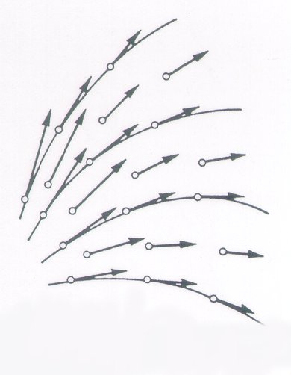
3.1 Các dạng dòng chảy (types of lines)
Khi lưu chất chuyển động trong không gian thì tại mổi điểm thuộc không gian đó đều có các phần tử của lưu chất đi qua với vận tốc V.
Vector vận tốc là hàm của không gian và thời gian:
Dòng chảy ổn định (steady flow):
Dòng chảy không ổn định (unsteady flow):
→ Phạm vị môn học: chỉ xem xét dòng ổn định.

Slide 3
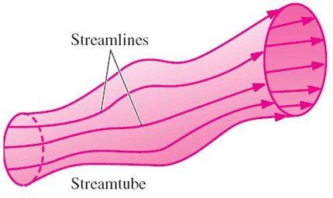
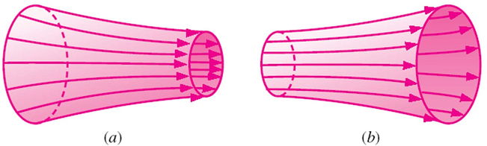
3.2 Dòng chảy ổn định trong ống dẫn
Ống dòng (streamtube): bó (bundle) của nhiều đường dòng gộp lại giống như dây cáp truyền thông gồm nhiều sợi cáp quang học.
Vì mỗi điểm trong đường dòng là song song với vector vận tốc nên tập hợp các đường dòng tạo thành dòng chảy lưu chất.
Lưu chất không thể cắt qua đường biên của ống dòng.
Ống dòng của lưu chất không nén có (a) đường kính giảm ứng với dòng chảy hội tụ và (b) đường kính tăng ứng với dòng phân kỳ.

Slide 4
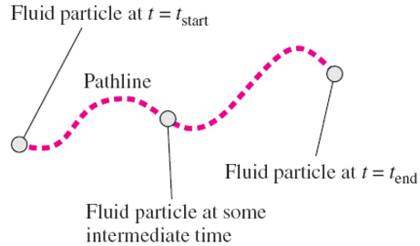
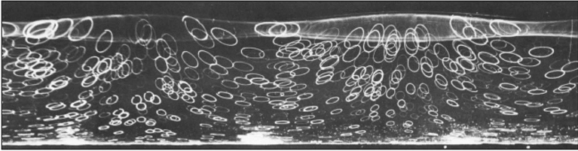
3.2 Dòng chảy ổn định trong ống dẫn
Quỹ đạo dòng (pathline): đường cong được tạo nên bởi các phần tử lưu chất riêng rẽ mà tiếp tuyến tại mỗi điểm của nó trong các khoảng thời gian liên tiếp là vector vận tốc của mỗi phần tử.
Hình: Quỹ đạo dòng của những phần tử chuyển động lơ lửng trong nước được chụp bởi kỹ thuật lộ sáng lâu (time-exposure); các đợt sóng truyền ngang và mỗi phần tử di chuyển trong một quỹ đạo ê-líp suốt khoảng một chu kỳ sóng.

Slide 5
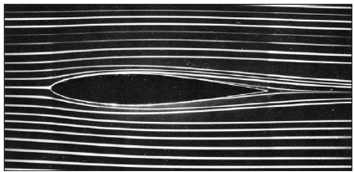
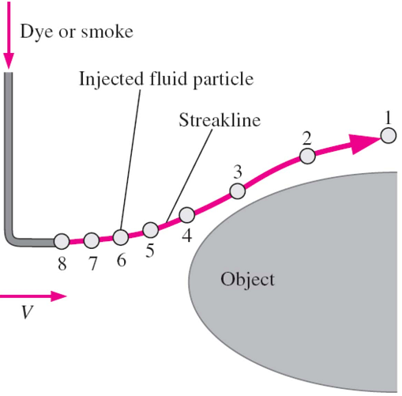
3.2 Dòng chảy ổn định trong ống dẫn
Đường vân (streakline): quỹ đạo của các phần tử lưu chất mà những phần tử này đã tuần tự truyền qua một điểm trong dòng chảy.
Chất màu hay khói
Phần tử lưu chất được phun
Đường vân
Hình: Ảnh chụp những đường vân được tạo bởi chất lỏng màu ngược dòng chảy; vì dòng ổn định nên các đường vân trùng với các đường dòng và quỹ đạo dòng.
Hình: Đường vân được tạo bởi liên tục phun chất màu hay khói từ một điểm trong dòng chảy. Các phần tử đánh dấu được gắn số theo thứ tự phun ra.

Slide 6
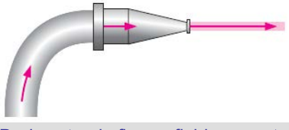
3.2 Dòng chảy ổn định trong ống dẫn
Đặc trưng
Trong dòng chảy ổn định thì trường vận tốc (velocity field) là ổn định nên các phần tử lưu chất riêng rẽ sẽ chuyển động theo các đường dòng. Vì thế đối với dòng chảy ổn định thì các đường dòng, quỹ đạo dòng và đường vân là trùng nhau.
Gia tốc: đối với những phần tử lưu chất chuyển động theo quỹ đạo thẳng (straight path) thì thành phần gia tốc pháp tuyến, a_{n} = v²/R = 0 vì R ≈ ∞
Trong dòng chảy ổn định, lưu chất không gia tốc theo thời gian ở một điểm cố định nhưng gia tốc theo không gian vì vận tốc thay đổi theo vị trí.

Slide 7
3.2 Dòng chảy ổn định trong ống dẫn
Đặc trưng
Phương trình đường dòng:
Phương trình vi phân của đường dòng

Slide 8
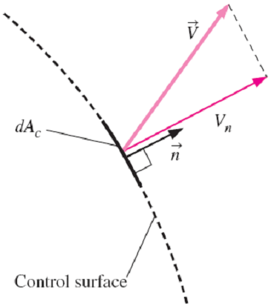
3.3 Lưu lượng dòng chảy (flow rates)
Lưu lượng khối lượng (mass flow rate), ṁ: khối lượng lưu chất truyền qua một mặt cắt (cross section) trong một đơn vị thời gian. Dấu chấm trên ký hiệu được sử dụng để chỉ mức độ thời gian của sự thay đổi.
Lưu lượng khối lượng vi phân của dòng chảy
với ρ: khối lượng riêng của lưu chất
dA_{c}: phân tố diện tích mặt cắt của đường ống
v_{n}: thành phần pháp tuyến với dA_{c} của vận tốc dòng chảy
Hàm trạng thái (point/state function): nhiệt độ, áp suất, diện tích,...
Hàm quá trình (path function): nhiệt, công,
khối lượng truyền,...
Bề mặt kiểm soát

Slide 9
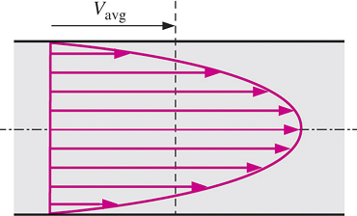
3.3 Lưu lượng dòng chảy (flow rates)
Lưu lượng khối lượng
với v_{avg}: vận tốc trung bình
v_{avg}
Vận tốc trung bình được xác định như tốc độ trung bình truyền qua mặt cắt.

Slide 10
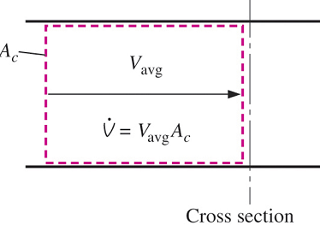
3.3 Lưu lượng dòng chảy (flow rates)
Lưu lượng thể tích (volume flow rate), : thể tích lưu chất truyền qua một mặt cắt trong một đơn vị thời gian.
v_{avg}
Lưu lượng mol (molar flow rate), ṅ: số mol của lưu chất truyền qua một mặt cắt trong một đơn vị thời gian.

Slide 11
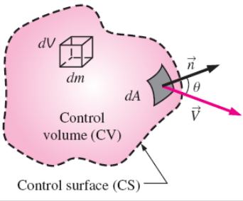
3.4 Phương trình liên tục - bảo toàn khối lượng (continuity equation - mass conservation)
Xét một phân tố kiểm soát thể tích (elemental control volume) trong không gian, dV = dxdydz, và được bao bởi bề mặt dA.
Khối lượng bên trong dV:
Lưu lượng khối lượng truyền ra ngoài dV:
Định lý phân kỳ (divergence theorem)

Slide 12
3.4 Phương trình liên tục - bảo toàn khối lượng
Bảo toàn khối lượng tổng quát
Tốc độ giảm khối lượng trong thể tích V
= Tốc độ truyền khối ra ngoài thể tích V

Slide 13
3.4 Phương trình liên tục - bảo toàn khối lượng
Phương trình liên tục
Đối với lưu chất không bị nén, ρ = const
→Phân kỳ của vector vận tốc (divergence of velocity vector)
Phương trình vi phân của sự liên tục khi lưu chất không bị nén ép.

Slide 14
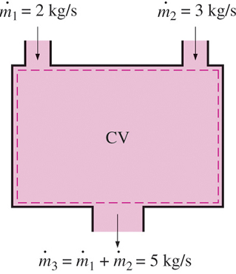



3.4 Phương trình liên tục - bảo toàn khối lượng
Bảo toàn khối lượng cho dòng chảy ổn định
Trong một quá trình có dòng chảy ổn định, tổng khối lượng chứa trong một thể tích kiểm soát là không thay đổi theo thời gian.
→ Đa dòng vào và ra
Đơn dòng vào và ra
Khi lưu chất không nén ép
Phương trình liên tục của dòng chảy ổn định trong ống dẫn với lưu chất không nén từ tiết diện A₁ sang tiết diện A₂.

Slide 15
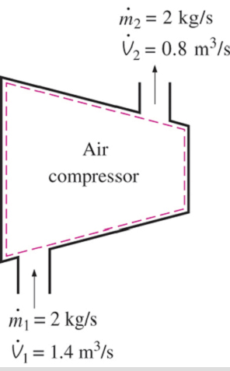
3.4 Phương trình liên tục - bảo toàn khối lượng
Bảo toàn thể tích cho dòng chảy ổn định
Từ PT liên tục suy ra đối với dòng chảy ổn định với lưu chất lỏng, lưu lượng thể tích cũng được bảo toàn.
Đa dòng, ổn định và không nén
Đối với dòng khí, mặc dù lưu lượng khối lượng được bảo toàn nhưng lưu lượng thể tích thì không vì khối lượng riêng thay đổi. Như hình bên trình bày quá trình của dòng chảy ổn định, lưu chất bị nén thì lưu lượng thể tích không cần phải bảo toàn dù lưu lượng khối là không đổi.

